Slide 1
媒觀專案報告
資科碩二 徐瑄甫

Slide 2
Outline
Tasks
System
Problem
Result

Slide 3
Tasks
新聞粉絲專頁的貼文 v.s. 該貼文所指的新聞原文
抓取49個新聞粉絲專頁的貼文 ＆ 40+個新聞網站的文章
計算相似度、擷取匿名消息來源、可能的圖文不符描述
測試時間段 2018/ 1 / 1 ~ 1 / 5

Slide 4
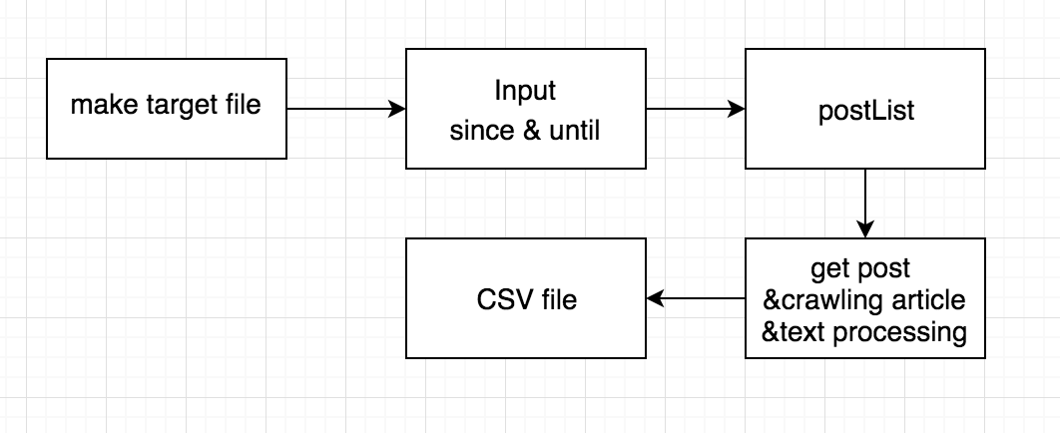
System

Slide 5
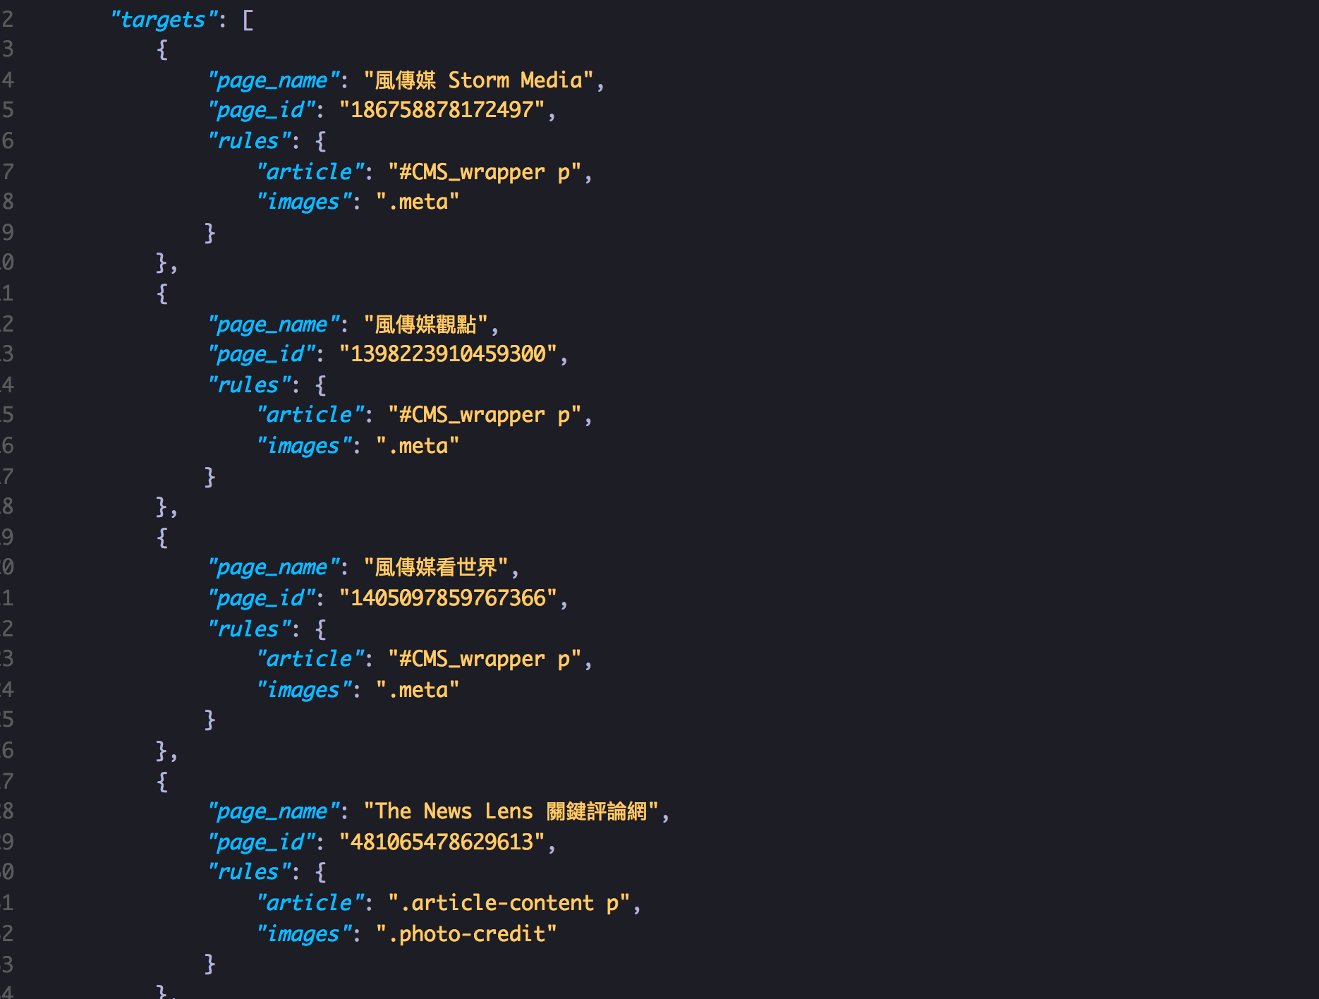
System

Slide 6
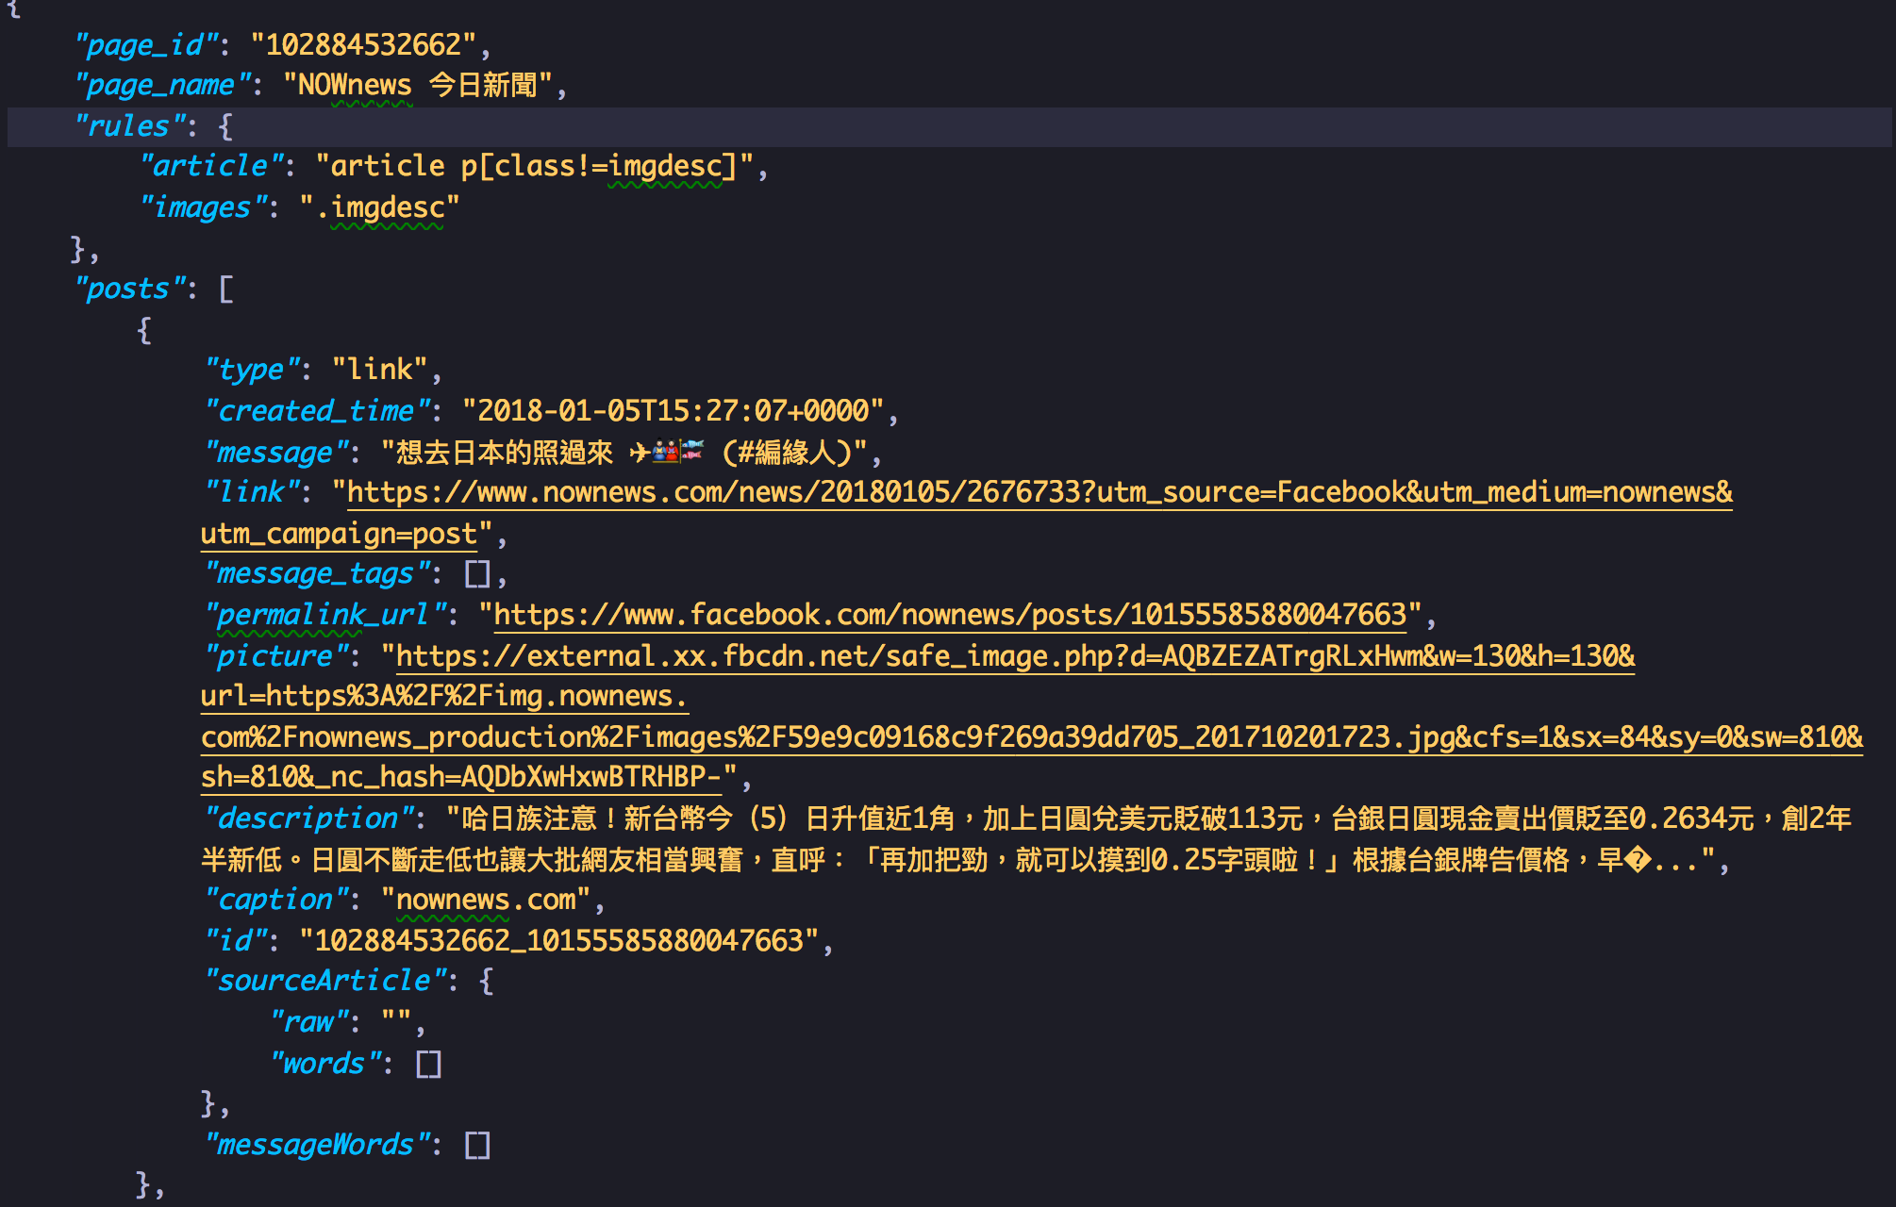
System

Slide 7
System
相似度計算方式
關鍵字重疊率
假設貼文內容斷詞後為 ：Ａ、Ｂ、Ｃ、Ｄ
原文有出現：Ａ、Ｃ
則重疊率為 2 / 4 = 50 %

Slide 8
Problem
用FB API抓去年的資料會有資料缺失的狀況
要保證抓取原文的話只能處理link型的貼文
新聞網站的網頁隨時有可能被刪除(will cause request 404 error)
一些新聞網站文章會有不同的頁面結構

Slide 9
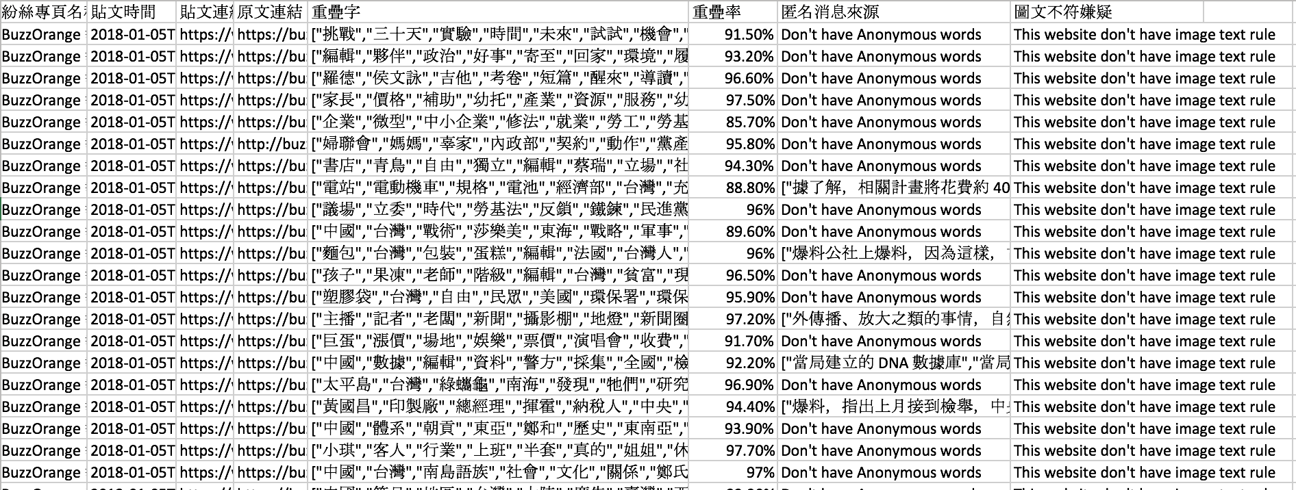
Result - csv file

Slide 10
Thanks for Listening

